Slide 1
Università degli studi di Modena e Reggio Emilia Facoltà di Scienze Fisiche, Informatiche e Matematiche Corso di Laurea in Informatica Progettazione e Sviluppo di un Sistema di Risposta Automatico per la Richiesta di Informazioni Riguardanti i Servizi Ferroviari Tesi di Laurea di: Relatore: Bedogni Davide Riccardo Martoglia

Slide 2
Obiettivi della tesi
Gli obiettivi della tesi sono:
Realizzare un software che risponda alle domande poste dall’ utente in linguaggio naturale. Le domande riguarderanno i servizi ferroviari.
Mediante:
Conoscenze di base del Natural Language Processing
Strumenti di analisi semantica forniti da «Expert System»

Slide 3
Roadmap
Descrizione dell’ applicazione
Progetto dell’ applicazione
Realizzazione e Test
Conclusione e Sviluppi Futuri

Slide 4
Descrizione dell’ applicazione
Si vuole realizzare un software che:
Riceva una domanda posta dall’ utente in linguaggio naturale relativa alla richiesta di informazioni sui servizi ferroviari.
Analizzi la domanda tramite opportuni strumenti di analisi semantica
Si interfacci a siti esterni per estrarre informazioni
Elabori le informazioni e fornisca la risposta

Slide 5
Esempio di domanda
Se l’utente esegue la richiesta:
«Quali sono i treni da Modena a Milano di tipo Regionale e senza cambi il 15/05/2015?»
L’applicazione restituisce l’elenco dei treni da Modena a Milano del 15/05/2015.
Che siano senza cambi e di tipo regionale.

Slide 6
Roadmap
Descrizione dell’ applicazione
Progetto dell’ applicazione
Realizzazione e Test
Conclusione e Sviluppi Futuri

Slide 7
Dominio delle domande da gestire
Si vuole gestire le seguenti tipologie di domande:
Verificare se un treno è in orario o in ritardo
Ricavare le corse da una data città ad un’altra
I treni che appartengono a un certo tipo di categoria
I treni che dispongono di un certo servizio
Le corse dirette
Il prezzo più economico per una corsa
Le corse per i treni ad alta velocità (compreso Italo) da una certa stazione a un’altra

Slide 8
Possibili Operazioni
Le operazioni possibili sono:
Richiesta Ritardo
È in ritardo il treno 3456?
Richiesta Generico Treno (più eventuali restrizioni)
Quali sono gli orari dei treni da Milano a Bologna del 15/05/2015?
Richiesta TAV
TAV da Milano ad Ancona il 15/05/2015?
Per ogni tipo di richiesta ci si collega ad uno specifico sito esterno da cui trarre informazioni necessarie.
Le informazioni vengono elaborate dall’applicazione e stampate in uscita.

Slide 9
Disambiguazione
Le domande a cui dover rispondere sono molte e possono essere scritte in molti modi diversi.
Disambiguazione significa riconoscere il diverso significato di parole identiche posizionate in contesti diversi.
Ad esempio la parola «Rossa» all’ interno della frase:
Treno Freccia Rossa da Milano ad Ancona
Può essere riferita al treno Frecciarossa oppure al comune italiano «Rossa». Compito della disambiguazione è capire dal contesto che in questo caso ci si riferisce al treno.

Slide 10
Strumenti per l’analisi dei testi
L’ azienda «Expert System SPA» ha fornito dei software professionali per l’analisi dei testi che consentono di risolvere anche il problema della disambiguazione.
I software sono:
COGITO Studio
ESSEX

Slide 11
COGITO Studio ed ESSEX
COGITO Studio permette di definire delle regole per l'esecuzione di due operazioni indispensabili:
Categorizzazione
Estrazione
ESSEX è un acronimo che sta per Expert System Semantic Engine eXtended Server.
È il vero responsabile delle azioni di analisi semantica che si svolgono su un testo. Può essere visto come punto di accesso alle regole personalizzate scritte tramite COGITO Studio.

Slide 12
Categorie ed Estrazioni
Le categorie sono necessarie per riconoscere il tipo di domanda posta dall’ utente.
Le estrazioni sono necessarie per riconoscere e memorizzare le informazioni utili contenute nella domanda.
CATEGORIE
ESTRAZIONI
CercaTreno Diretto
MigliorPrezzo Ritardo
Servizio TipoTreno TAV
COGITO STUDIO
+
ESSEX
Città di Partenza, Città di Arrivo, Data, Numero del Treno, Tipo di Treno, Tipo di Servizio

Slide 13
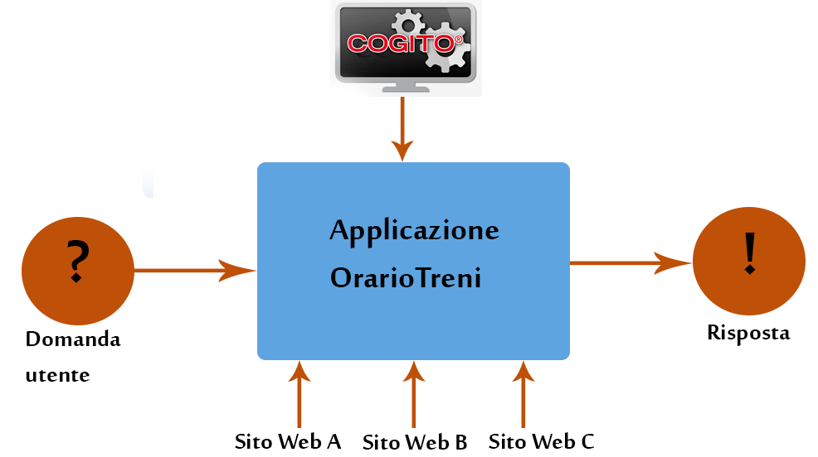
Schema Progetto

Slide 14
Strumenti Aggiuntivi
Sono inoltre necessari:
Un Web Server → Apache
Un Application Server → Tomcat
Un motore Template → Velocity
L’applicazione è stata realizzata in Java

Slide 15
Roadmap
Descrizione delle problematiche di NLP e strumenti per risolverle
Progetto dell’ applicazione
Realizzazione e Test
Conclusione e Sviluppi Futuri

Slide 16
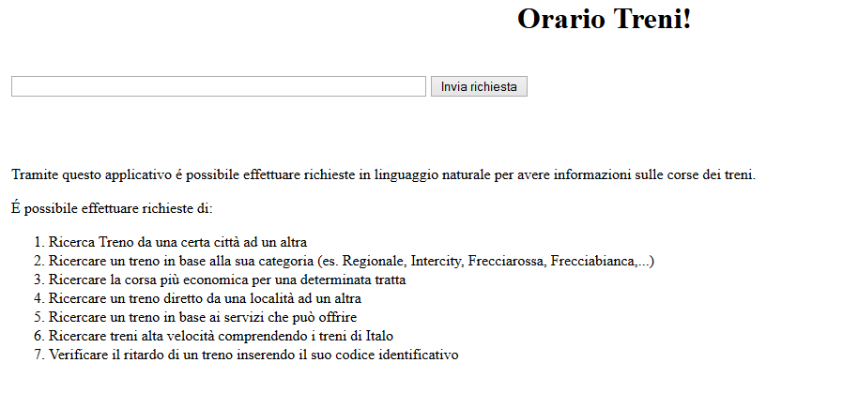
Come si presenta l’applicazione
L’applicazione presenta un Homepage
In cui è possibile inserire la richiesta nella form.
Sono riportate anche le operazioni che è possibile effettuare.

Slide 17
Esempio di Utilizzo
Ad esempio nel caso di una richiesta di un treno con restrizioni:
«Quali sono i treni da Modena a Milano di tipo Regionale e senza cambi il 15/05/2015?»
L’applicazione restituisce i risultati:

Slide 18
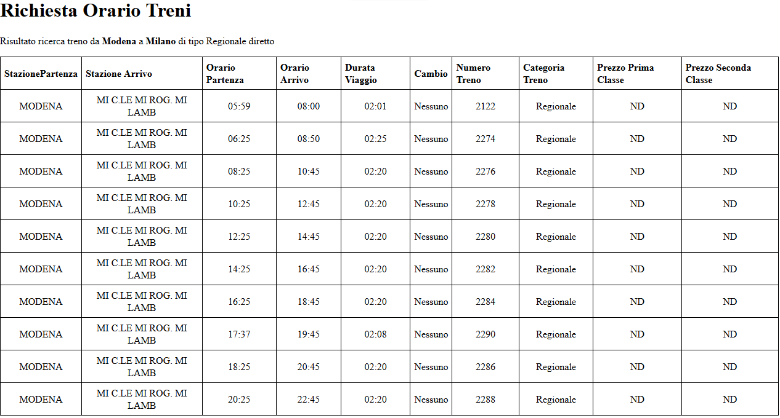
Risultati

Slide 19
Test
L’applicazione è stata testata da un campione di utenti che hanno effettuato 35 domande di vario tipo.
Il sistema ha risposto in 32 casi su 35 per una percentuale di poco superiore al 90%

Slide 20
Alcuni estratti delle domande testate
Domanda | Risposta Corretta (Sì / No)
..Orario TAV DA REGGIO EMILIA A BOLOGNA..
..treno con cuccette da Roma A NAPOLI..
..RITARDO TRENO 592..
..da Carpi a Calalzo..
..treno Intercity da Pesaro a Ferrara..
..corsa più economica da Torino a Levanto..
..treno con servizio disabili da Modena a Milano..
..TAV da Firenze a Napoli..
..treno da Carpi a Calalzo con trasporto bici..

Slide 21
Roadmap
Descrizione delle problematiche di NLP e strumenti per risolverle
Progetto dell’ applicazione
Realizzazione e Test
Conclusione e Sviluppi Futuri

Slide 22
Vantaggi dell’ applicazione
I vantaggi che questa applicazione offre sono:
Capacità di rispondere a domande in linguaggio naturale
Capacità di rispondere a quesiti che sul sito di Trenitalia non sono presenti (Ritardo di un treno, servizi specifici, tipologia di treno specifica)
Integrazione dei dati provenienti dai siti di Trenitalia e Italo per la ricerca di TAV
Possibilità di effettuare ricerche con molteplici restrizioni combinate

Slide 23
Sviluppi Futuri
L’applicazione è già così utile alla causa, ma in futuro potrebbe essere migliorata.
Possibili miglioramenti:
Aumento percentuale di risposte gestite. Risolvere bug, affinare le regole di Cogito.
Possibilità di rispondere a un maggior numero di domande.
Su quale binario arriva il prossimo treno per Bologna a Modena?
Il treno 346 ha il servizio biciclette?
Creazione App per smartphone con possibilità di effettuare domande con il riconoscimento vocale.

Slide 24
GRAZIE PER L’ ATTENZIONE

Slide 25
Integrazione con Google
Google negli ultimi anni sta integrando la ricerca con keyword con la ricerca in linguaggio naturale. Google Now è un esempio di questa transizione.
Alcuni esempi di risposte in linguaggio naturale:
Che tempo farà domani mattina?
Come si dice «ciao» in francese?
Risultato di SquadraA SquadraB?
Anche l’applicazione realizzata potrebbe essere integrata a queste nuove funzionalità di Google.

